Slide 1
بهینه سازی و شبیه سازی کویل پیچشی پره دار اشکان علیمرادی اسفند 95

Slide 2
مبدل‌های حرارتی پوسته-کویل یکی از مهمترین و پر استفاده ترین مبدل‌های حرارتی در صنایع مختلفی مانند: HVAC ، نفت، گاز، پتروشیمی‌و ... می‌باشند.
شبیه سازی فرآیند انتقال حرارت در این نوع مبدل‌های حرارتی توسط پژوهشگران مختلفی انجام شده است و روابط مختلفی برای محاسبه ی اعداد نوسلت سمت کویل و پوسته ارائه گردیده است.

Slide 3
در این مبدل ها ضریب انتقال حرارت سمت کویل معمولا بیش از دو برابر ضریب انتقال حرارت سمت پوسته می‌باشد. بنابراین سمت پوسته می تواند در انتقال حرارت محدودیت ایجاد کند.
یکی از روش‌های مناسب برای حل این مساله استفاده از لوله‌های پره دار می‌باشد.
با استفاده از نرم افزار قدرتمند Fluent انتقال حرارت تک فاز سه بعدی اجباری در این مبدل‌ها شبیه سازی شده است.

Slide 4
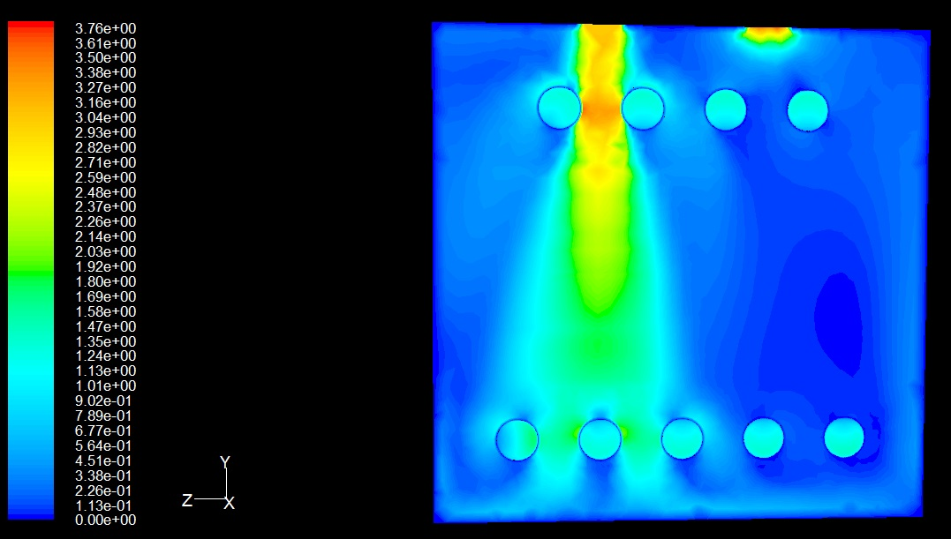
کانتور سرعت
کانتور سرعت در مقطعی عمود بر قواعد مبدل و گذرنده از مجرای ورودی

Slide 5
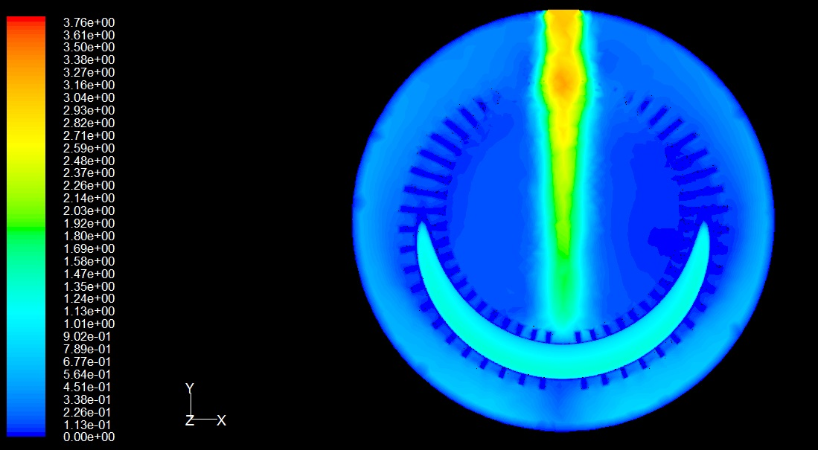
کانتور سرعت
کانتور سرعت در مقطعی موازی با قواعد و در بین آنها

Slide 6
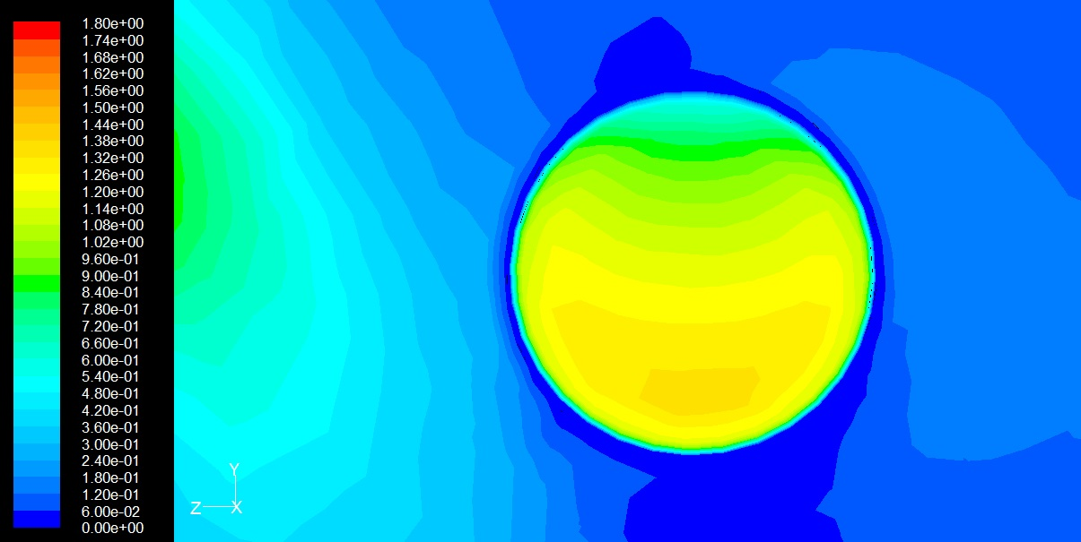
کانتور سرعت
کانتور سرعت در مقطع کویل

Slide 7
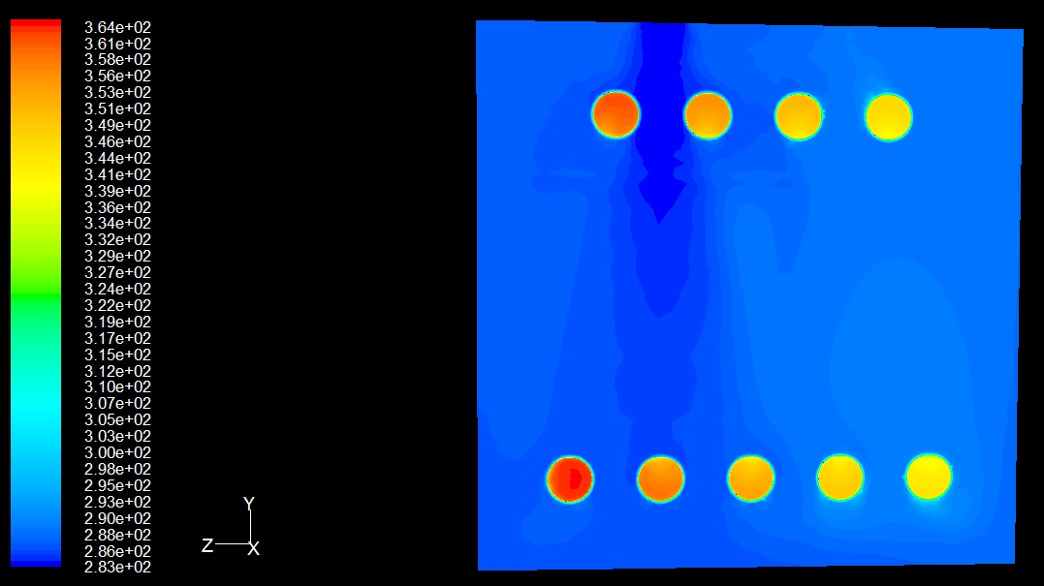
کانتور دما
کانتور دما در مقطعی عمود بر قواعد مبدل و گذرنده از مجرای ورودی

Slide 8
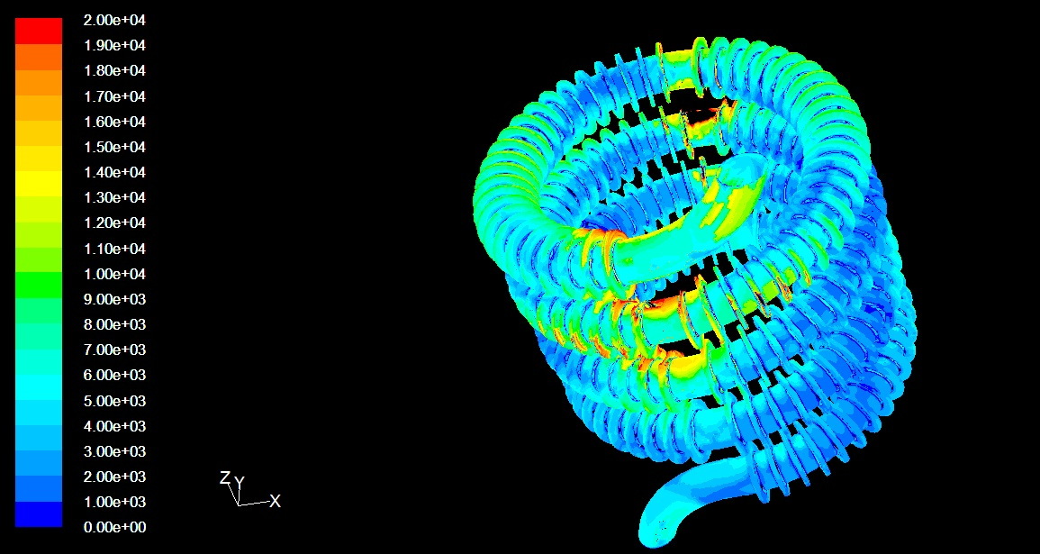
کانتور ضریب انتقال حرارت
کانتور ضریب انتقال حرارت موضعی بر روی لوله و پره ها

Slide 9
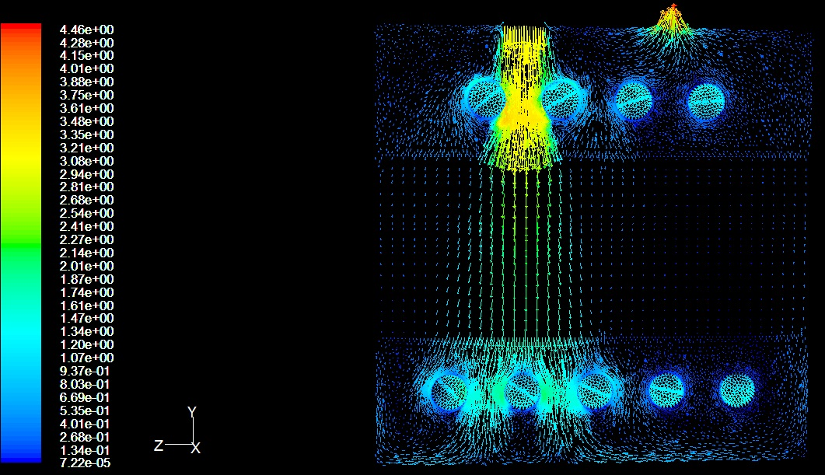
بردار های سرعت
بردار سرعت در مقطعی عمود بر قواعد مبدل و گذرنده از مجرای ورودی

Slide 10
آنچه در این شبیه سازی خواهید آموخت
1- نحوه طراحی مبدل حرارتی پوسته-کویل پره دار توسط نرم افزار Catia
2- نحوه مش بندی اجزای مختلف مبدل در نرم افزار Gambit
3- نحوه تعریف شرایط مرزی مساله
4- نحوه ی شبیه سازی جریان و انتقال حرارت در نرم افزار Fluent
5- محاسبات و تحلیل نتایج حاصل از حل عددی
6- تعیین ابعاد هندسی بهینه ی پره ها در این نوع مبدل های حرارتی

Slide 11
نکات و الزامات
1- آشنایی با یکی از نرم افزارهای CAD مانند Catia
2- داشتن یک سیستم نصبتا قدرتمند با حداقل RAM=2 GB,
CPU speed=1.3 GHz 4 core
3- آشنایی اولیه با CFD و مفاهیمی مانند الگوریتم SIMPLE , Upwind Methods
4- نصب نرم افزار Exceed برای اجرای Gambit

Slide 12
پروژه های تکمیلی طرح
1- بهینه سازی ابعاد هندسی مبدل‌های کویلی پره‌دار بر مبنای اگزرژی و تولید آنتروپی
2- شبیه سازی جریان هوا در کانال‌های مجهز به کویل حرارتی پره‌دار
3- بررسی کاربرد نانو‌سیال های مختلف در مبدل‌های حرارتی کویلی پره‌دار

